Slide 1
CNN & Al-Džazíra Efekt
Média, bezpečnost a Válka 22. 3. 2017

Slide 2
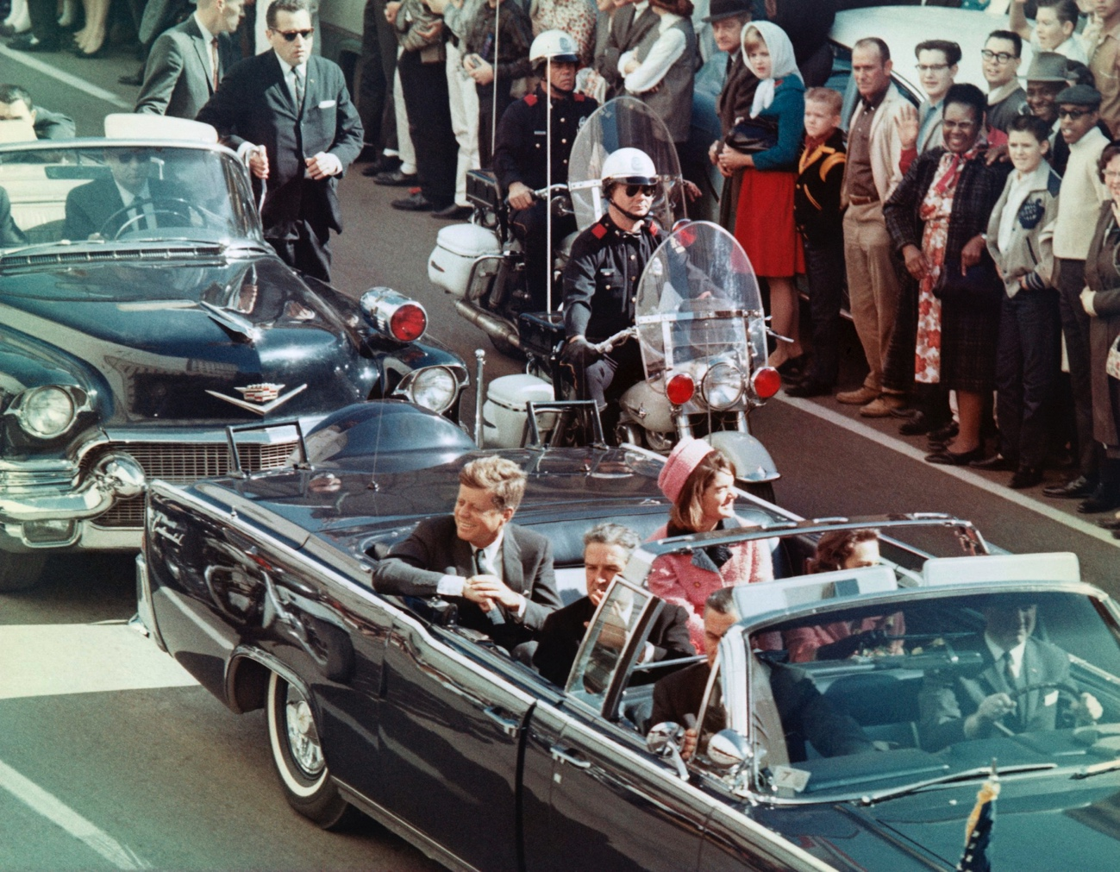
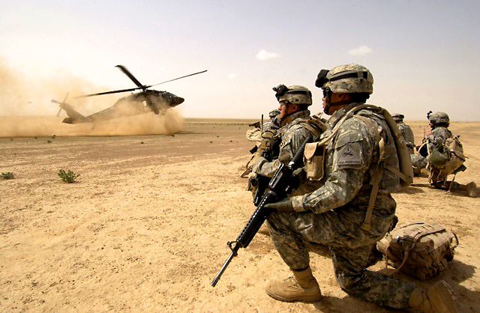
K periodicitě zpravodajství
Vliv násilných momentů na poptávku po periodicitě zpravodajství
Vražda Kennedyho v Dallasu
Válka v Perském Zálivu
(operace Pouštní bouře)
“Arabské jaro”

Slide 3
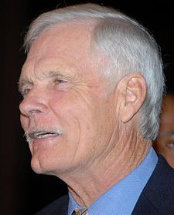
CNN
Cable News Network
1980, Atlanta
Ted Turner (“The mouth of the South”),
Reese Schonfeld
První čistě zpravodajská stanice v USA
CNN / CNN International
Dosah až 100 mio amerických domácností

Slide 4
„CNN Effect“

Slide 5
“CNN Effekt”
V principu nesouvisí s CNN
Livingston (1996) – tři typy CNN Efektu
CNN efekt jako urychlovač
CNN efekt jako překážka
CNN efekt jako prvek nastolování agendy
Bahador (2007)
“vyzývající” CNN efekt

Slide 6
CNN efekt jako urychlovač
Mediální pokrytí události zkracuje politickým představitelům čas na rozhodování
Načasování zahraničněpolitických prohlášení tak, aby bylo možné je odvysílat v hlavní zpravodajské relaci
“Televizní diplomacie”

Slide 7
CNN efekt jako překážka
Schopnost zbrzdit vojenskou operaci prostřednictvím ovlivňování veřejného mínění
Vliv na vojenské plánování
Omezit pohyb žurnalistů ve válečné oblasti
Informace o pohybu vlastních vojsk mohou ohrozit aktuální taktické cíle ozbrojených složek
Příklad: 82 výsadková divize

Slide 8
CNN efekt jako prvek nastolování agendy
zahraničněpolitická agenda, resp. její priority, často kopírují obsah (zahraničního) zpravodajství
X indexování zahraničního výboru sněmovny
Přeorientování na události periferního, ale humanitárně naléhavého charakteru
humanitární intervence v Bosně v 90. letech 20. století vrcholila také krize v Dárfúru, která přinesla řádově více obětí na životech civilního obyvatelstva

Slide 9
Humanitární hledisko

Slide 11
“Vyzývající CNN efekt”
Vojenské intervence třetí (západní) strany do ozbrojeného konfliktu.
Efekt se projevuje zejména v situacích, kdy neexistuje jednoznačné politické stanovisko k danému problému.
Média se pak mohou přiklonit k vybrané straně konfliktu, kterou nadále prezentují jako oběť zvůle druhé strany a zdůrazňovat její mírumilovnost. Velkou váhu mají zvláště záběry na oběti, které mají potenciál vyvolat dojem příběhu o dobru a zlu.
V tomto světle se pak oficiální (neintervenční) zahraniční politika státu jeví jako neefektivní či vysloveně špatná a média tuto kritiku dále akcentují.

Slide 12
“Time to move on”
Nik Gowing, 2011: Time to move on: new media realities – new vulnerabilities of power
“digital information umbrellas”
”evolving bouquet of multiple content platforms”
“information doers, born digitals, motivated amateurs”
“Tyranny of Real Time” vs “Tyrany of the Time Line”

Slide 13
„Al Džazíra efekt“

Slide 14
“Al Džazíra Efekt”
Web 2.0
“virtuální komunity”
zesílení prostřednictvím TV
aktivizace veřejnosti + zvýšení tlaku na režimy
Demokracie, participace

Slide 15
Al Džazíra
Vznik 1996, Al Jazeera English 2006
Al Jazeera Balkans, Al Jazeera Turk, Al Jazeera America (America už nevysílá)
„contraflow“ vs. “strategic“ contraflow“
Cca 60 poboček po celém světě, vč. Harare z Zimbabwe
2001: Pásky s Usámou bin Ládinem
Bombardování pobočky, 2001, 2003 v Iráku
2011 Hillary Clinton „The Real News“
Vs povstání v Bahrajnu

Slide 16
Al-Džazíra ve středoevropských médiích 2001

Slide 17
Al-Džazíra ve středoevropských médiích 2011

Slide 18
“Arabské jaro” + Al Džazíra ve středoevropském tisku

